Slide 1
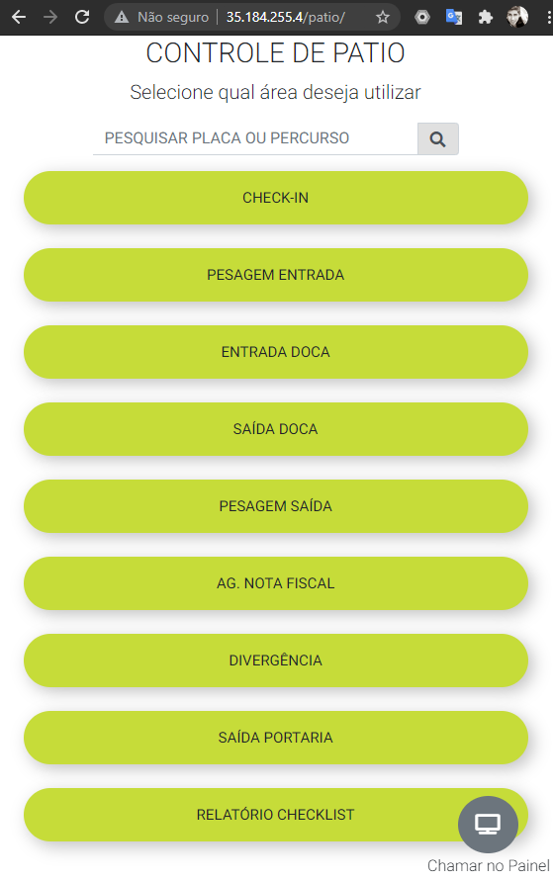
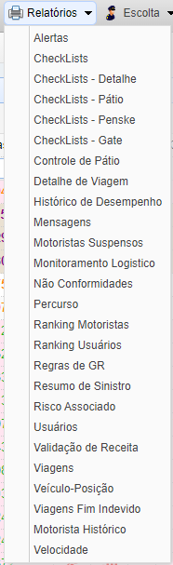
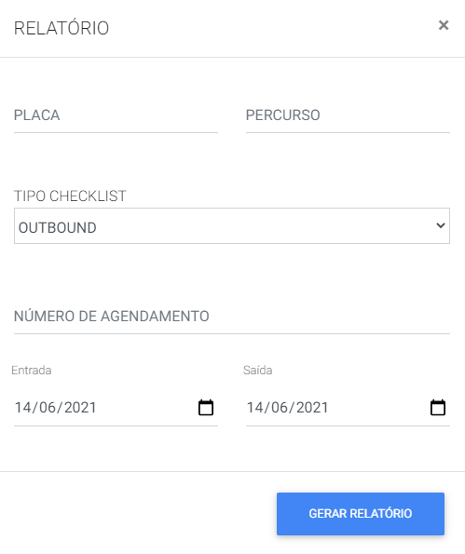
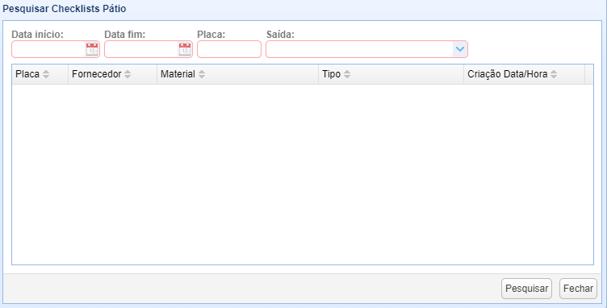






RELATÓRIOS
MUDAR NOMENCLATURA
Checklists – Pátio (Detalhe)
COMO É:
COMO DEVE SER:
SELEÇÃO:
OUTBOUND
O RELÁTIO QUE DERÁ TRAZER É O MESMO GERADO PELO SISTEMA DE PÁTIO:
INBOUND
SE ATENTAR AO TIPO DE SAÍDA, DEVERÁ FUNCIONAR EM TODAS, SENDO HTML E PDF.
ÚNICO CAMPO QUE NÃO DEVE SER OBRIGATÓRIO.

Slide 2
RELATÓRIOS
SOMENTE:
REMOVER

Slide 3
RELATÓRIOS
Mudar tudo para:
Número de entrada (id_pátio) | Descrição(Operação) | Número de agendamento | Número de percurso | Placa | Entrada Check-in (Datahora) | Usuário de entrada Check-in | Tempo na fase check-in (00:00) | Entrada Balança (Datahora) | Usuário de entrada Balança | Tempo na fase balança (00:00) | Entrada Doca (Datahora) | Usuário de entrada Doca | Tempo na fase para Ag. Car/Desc (00:00) | Saída Doca (Datahora) | Usuário de saída Doca | Tempo no Car/Desc (00:00) | Saída Balança (Datahora) | Usuário Saída Balança | Tempo de saída Balança (00:00) | Entrada Ag. Nota Fiscal (Datahora) | Entrada Usuário Ag. Nota Fiscal | Tempo em Ag. Nota Fiscal (00:00) | Entrada Em divergência (Datahora) | Usuário de entrada Divergência | Temo em divergência (00:00) | Saída Portaria (Datahora) | Usuário de saída

